Slide 1
Introduction to Machine Learning and Linear Regression
22.05.25
Introduction to Data Science and Machine Learning

Slide 2
Procedure for training machine learning algorithms
Definition of linear regression
Cost functions
Optimization functions
Testing your model on Kaggle

Slide 3
Models for Machine Learning
Covered in this course:
Linear model
Neural network
(Support vector machine)
Notes:
Andere wichtige Gruppe: Entscheidungsbäume (Random Forest, …)

Slide 4
Selection of an ML Model
Splitting the Dataset (e.g. 70/20/10)
Training Data
Validation Data
Test Data
Extension/Improvement of the dataset (data-centric optimization)
Training Data
Model Parameter Optimization
Changing the hyperparameters
(model-centric optimization)
Validation Data
Hyper Parameter Optimization
Test Data
Evaluation of Model Quality
Notes:
Entscheidendes Charakteristikum ist die Teilung in Trainings-, Validierungs- und Testdatensatz mit dem Fokus auf die Optimierung der Prognose. Traditionelle Modelle haben den Fokus auf Inferenzenstatistik, d.h. dem Erkennen von relevanten Variablen für das Ergebnis und Erklärung des Zusammenhanges dieser Variablen.
(Meist manuelle) Veränderung der Hyperparameter so, dass die Gewichtsparameter des Modells für den Validierungsdatensatz optimiert werden.

Slide 5
Splitting a dataset without time series (!)
Shuffling the order (randomization)
Definition of the sizes of training, validation, and test datasets in percentages
Splitting the dataset

Slide 6
Splitting a dataset with time series
Ordering the time series
Definition of time series windows for validation and test datasets
Splitting the dataset

Slide 7
Example of dataset splitting (no time series)
import pandas as pd
from sklearn.model_selection import train_test_split
# Load the dataset
url = "https://raw.githubusercontent.com/opencampus-sh/einfuehrung-in-data-science-und-ml/main/house_pricing_data/house_pricing_train.csv"
data = pd.read_csv(url)
# Set a random seed for reproducibility
random_state = 42
# First, split the data into training (70%) and remaining (30%)
train_data, remaining_data = train_test_split(data, train_size=0.7, random_state=random_state)
# Now split the remaining data into validation (2/3 of remaining) and test (1/3 of remaining)
validation_data, test_data = train_test_split(remaining_data, test_size=0.3333, random_state=random_state)
# Check the dimensions of the datasets
print("Training dataset dimensions:", train_data.shape)
print("Validation dataset dimensions:", validation_data.shape)
print("Test dataset dimensions:", test_data.shape)

Slide 8
Example of dataset splitting (time series)
import pandas as pd
# Sample data
data = pd.DataFrame({
'date': pd.date_range(start='2021-01-01', periods=100, freq='D'),
'value': range(100)
})
# Ensure the data is sorted by date
data = data.sort_values(by='date')
print (data.head())
# Define your date thresholds
train_end_date = '2021-03-31'
validation_end_date = '2021-04-30'
# Convert to datetime if not already
data['date'] = pd.to_datetime(data['date'])
# Split the data based on the date thresholds
train_data = data[data['date'] <= train_end_date]
validation_data = data[(data['date'] > train_end_date) & (data['date'] <= validation_end_date)]
test_data = data[data['date'] > validation_end_date]
# Check the dimensions of the datasets
print("Training dataset dimensions:", train_data.shape)
print("Validation dataset dimensions:", validation_data.shape)
print("Test dataset dimensions:", test_data.shape)

Slide 9
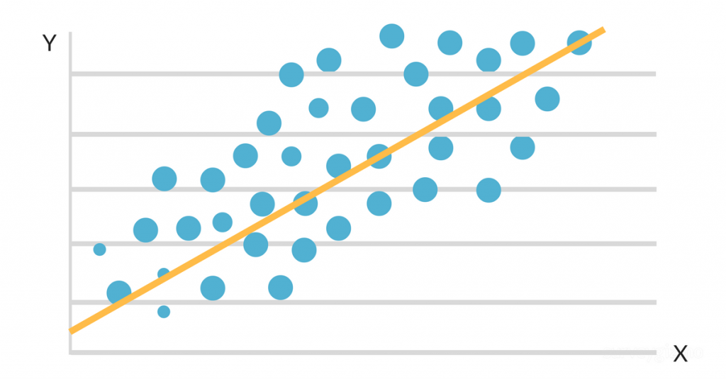
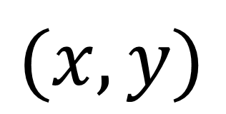

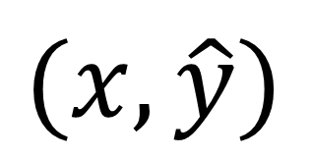
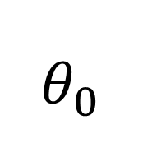
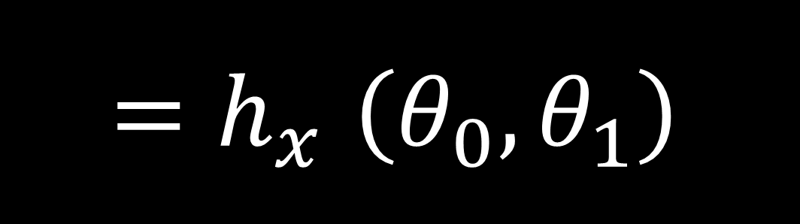
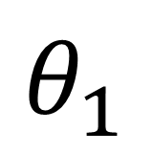
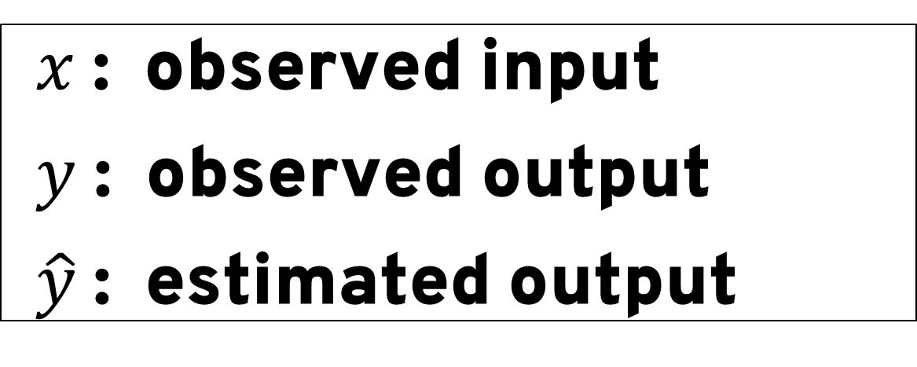
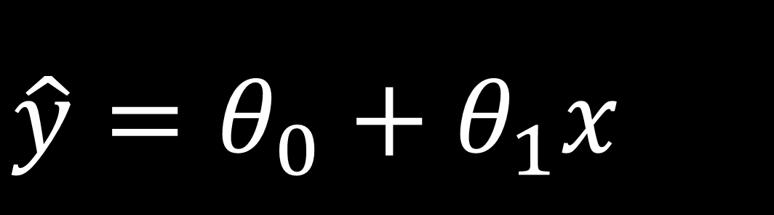
Linear Model
$x$ : beobachtete Eingabe
$y$ : beobachtete Ausgabe
$\hat{y}$: geschätzte Ausgabe
$$\hat{y}=θ_{0}+θ_{1}x$$
$$(x,\hat{y})$$
$${=h}_{x}\left(θ_{0},θ_{1}\right)$$
$$(x,y)$$
$$θ_{1}$$
$x$ : observed input
$y$ : observed output
$\hat{y}$: estimated output
1
$$θ_{0}$$
Notes:
cost, loss or error function
Mean Absolute Error (MAE) und RMSE sind weitere mögliche Kostenfunktion und es gibt noch jede Menge weiter.
MAE doesn’t add any additional weight to the distance between points — the error growth is linear.
MSE errors grow exponentially with larger values of distance. It’s a metric that adds a massive penalty to points which are far away and a minimal penalty for points which are close to the expected result.

Slide 10
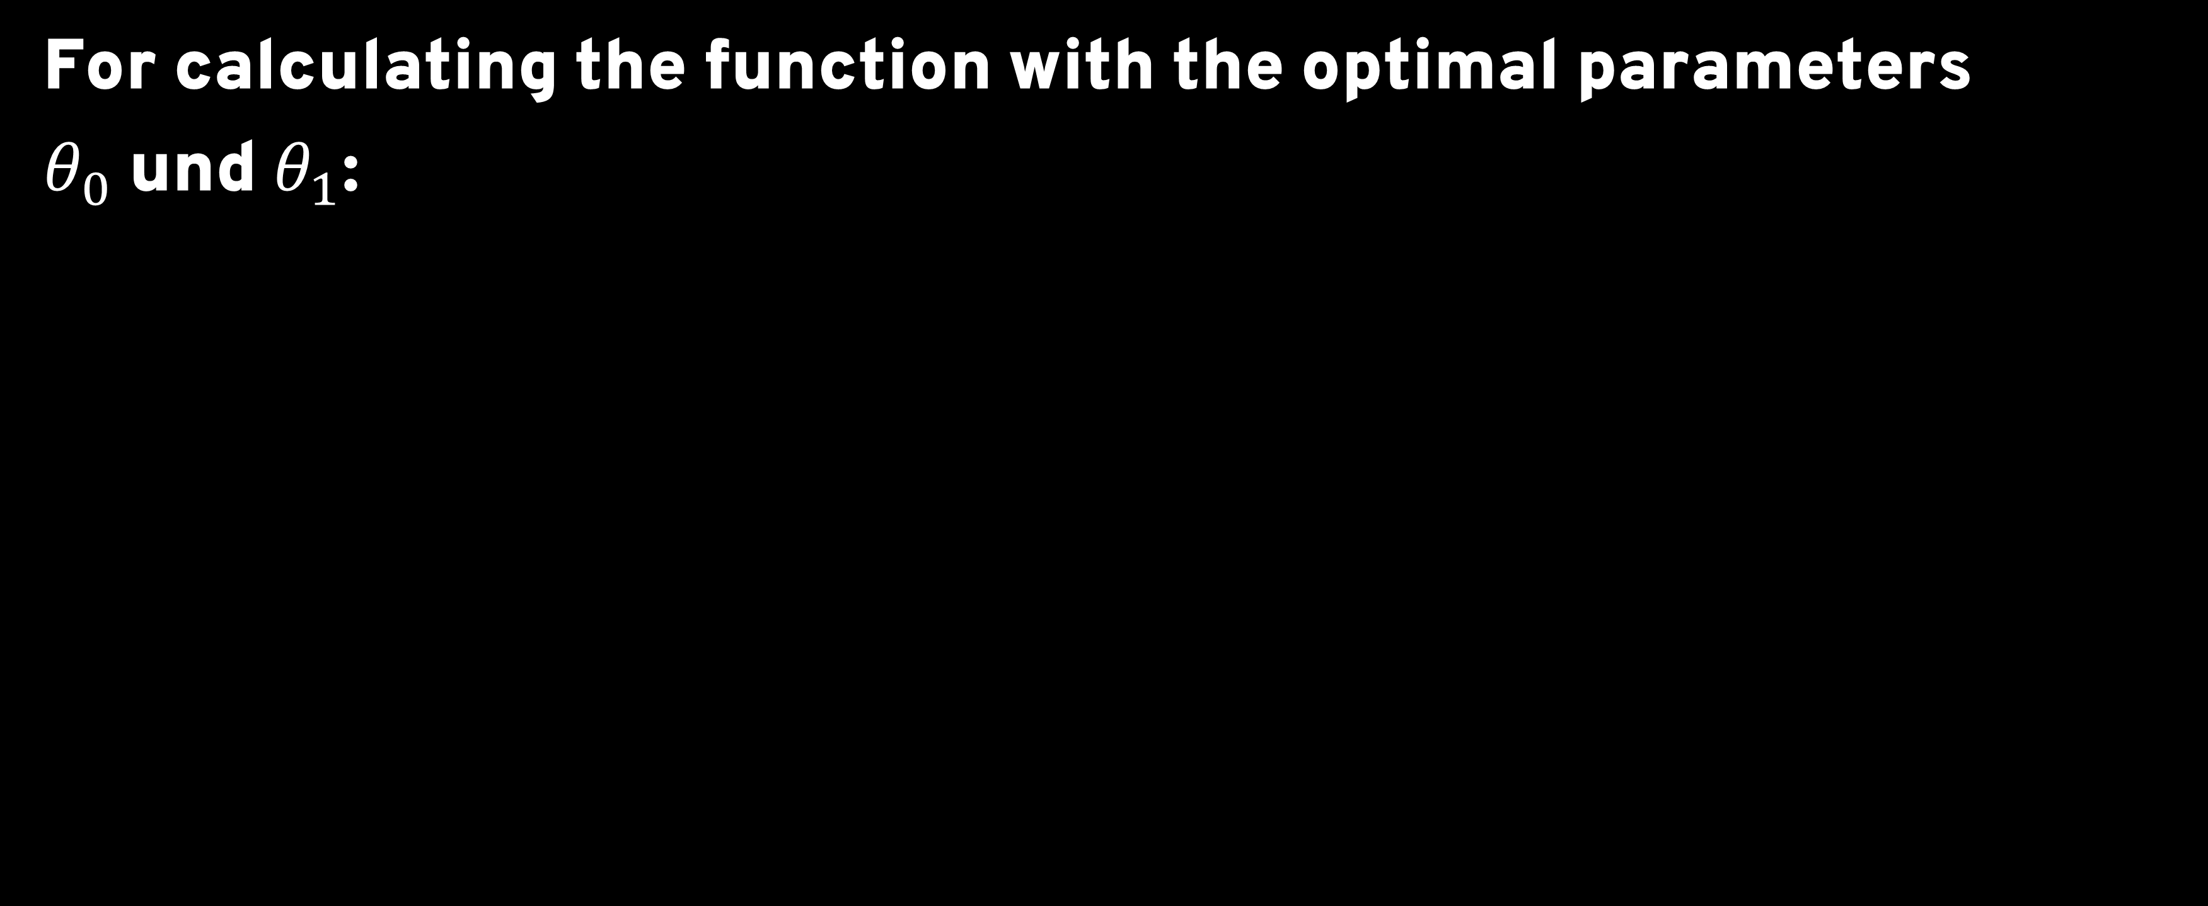
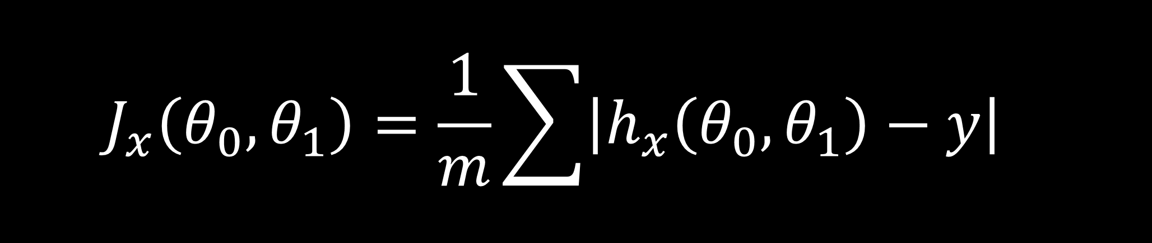
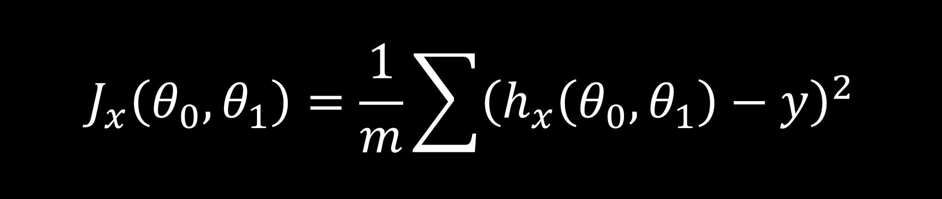
Cost Function (Loss Function)
For calculating the function with the optimal parameters $θ_{0}$und $θ_{1}$:
$$J_{x}\left(θ_{0},θ_{1}\right)=\frac{1}{m}\sum{{\left|h_{x}\left(θ_{0},θ_{1}\right)−y\right|}^{}}$$
Mean Absolute Error (MAE)
$$J_{x}\left(θ_{0},θ_{1}\right)=\frac{1}{m}\sum{{\left(h_{x}\left(θ_{0},θ_{1}\right)−y\right)}^{2}}$$
Mean Squared Error (MSE)

Slide 11
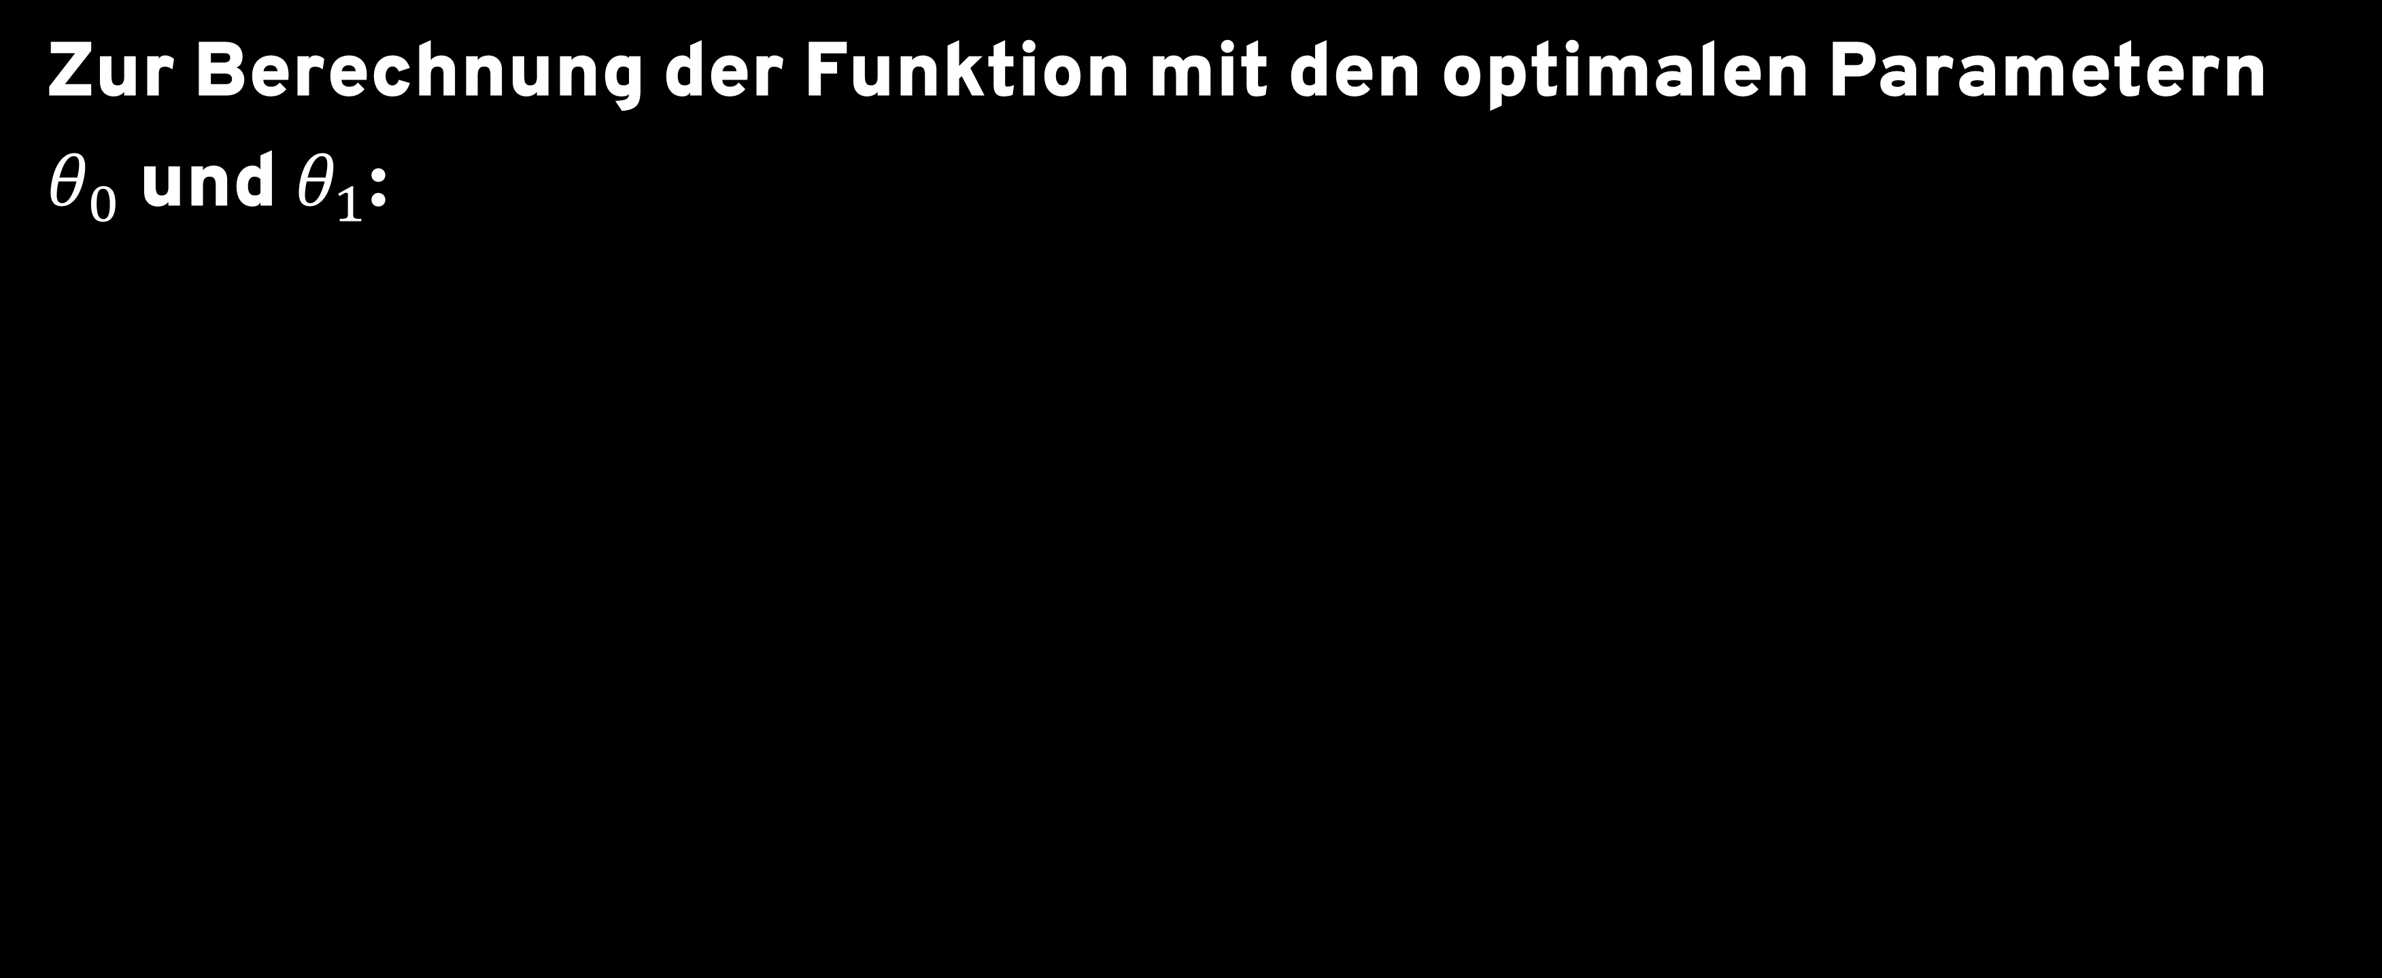

Kostenfunktion (Loss Function)
Zur Berechnung der Funktion mit den optimalen Parametern $θ_{0}$und $θ_{1}$:
$$J_{x}\left(θ_{0},θ_{1}\right)=\frac{1}{m}\sum{{\left|h_{x}\left(θ_{0},θ_{1}\right)−y\right|}^{}}$$
Mean Absolute Error (MAE)
$$J_{x}\left(θ_{0},θ_{1}\right)=\frac{1}{m}\sum{{\left(h_{x}\left(θ_{0},θ_{1}\right)−y\right)}^{2}}$$
Mean Squared Error (MSE)

Slide 12
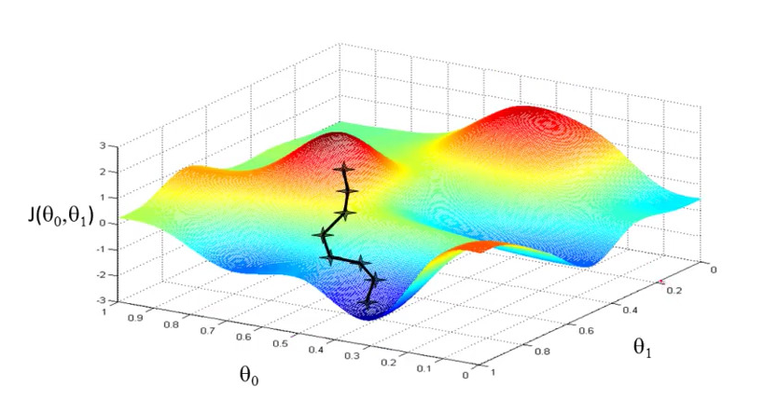
Optimization Function (Optimizer)
Iterative method (Gradient Descent) to find the minimum of the cost function.
The learning rate ("learning parameter") describes the step size for approaching the minimum.
Quelle: https://www.coursera.org/learn/machine-learning
Notes:
Üblicherweise kann man sich eine Kostenfunktion im maschinellen Lernen wie oben vorstellen. Lernrate!!

Slide 13
Optimization of the Model parameters
Forward Propagation
Calculation of the predicted value based on the current model equation
Calculation of the cost or loss
Backward Propagation
Calculation of the gradient (i.e., all partial derivatives) to determine the direction of the minimum.
Adjustment of the model parameters according to the defined learning rate: New Value = Old Value – Learning Rate × Partial Gradient

Slide 14
Model parameters vs. Hyper parameters
Model Parameters
Parameters that are optimized during training (especially the weights).
Hyper Parameters
Parameters set before training (such as the learning rate or the number of layers in a neural network).

Slide 15
Features, Labels, Parameter
Machine Learning | Statistics | Description
Feature, Input Variable | Independent Variable | Input data used for prediction
Label, Target Variable, Output | Dependent Variable | Observed outcomes used to train the model
Weights, (Modell) Parameter | Coefficients | Are optimized ("learned") during training

Slide 16
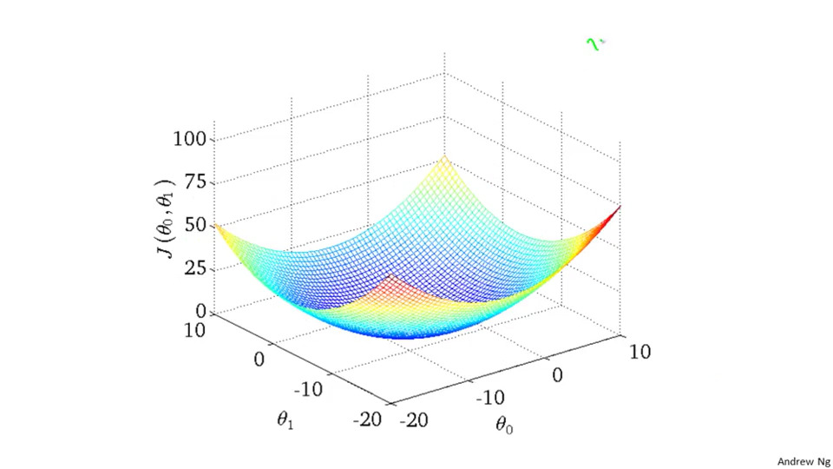
Minimization in Linear Modells
For linear models, the cost function is convex and has no local minima.
Here, other statistical methods besides Gradient Descent can also be used, especially when the model includes only a few variables.
Quelle: https://www.coursera.org/learn/machine-learning
Notes:
Bis 100 Variablen wird häufige eine „geschlossene“ Form zur Berechnung des Minimums für lineare Modelle genutzt (etwa „Ordinary Least Squares“).

Slide 17
Example of a linear Model
import pandas as pd
import statsmodels.formula.api as smf
# Load the dataset
url = "https://raw.githubusercontent.com/opencampus-sh/einfuehrung-in-data-science-und-ml/main/house_pricing_data/house_pricing_train.csv"
house_pricing = pd.read_csv(url)
# Fit the linear model
mod = smf.ols('price ~ sqft_lot15 + C(condition)', data=house_pricing).fit()
# Print the summary
print(mod.summary())

Slide 18
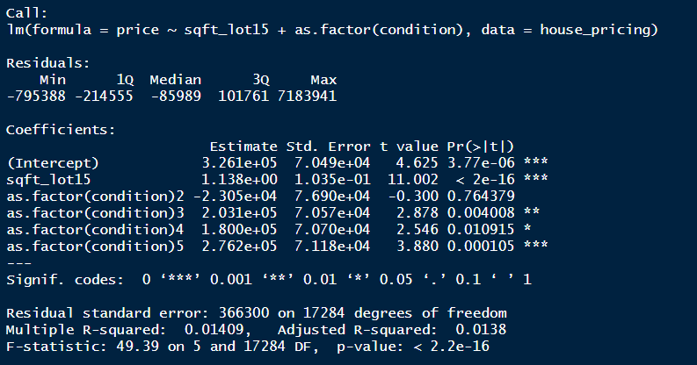
Ergebnis des linearen Modells
Notes:
Residuals sind die Abweichungen (Mean Absolute Error)
Der p-Wert (Pr) gibt hier an, wie wahrscheinlich es ist, dass der Estimate (Koeffizient) von Null verschieden ist. Der p-Wert wird anhand des t-Werts an einer Verteilungstabelle abgelesen.
Der t-Wert wird berechnet, in dem man den Estimate durch den Standardfehler (=Standardabweichung/Wurzel aus Stichprobengröße) teilt.
F-Wert gibt die Abweichung von 0 für das Gesamtmodel an.
The total degrees of freedom for the linear regression model is taken as the sum of the model degrees of freedom plus the model error degrees of freedom. Generally, the degrees of freedom is equal to the number of rows of training data used to fit the model.

Slide 19
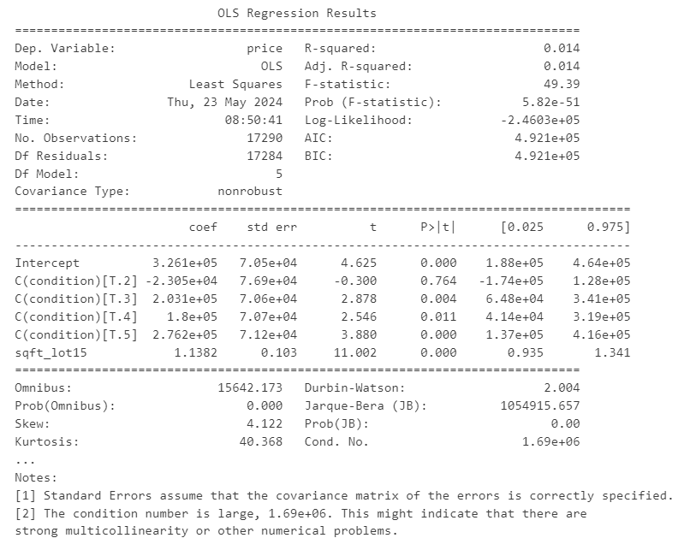
Result of a linear Model
Explained variance of the model
Model parameters
Significance at p<.05
Notes:
Header Information
Dep. Variable: The dependent variable (price in this case).
Model: The type of model used (OLS - Ordinary Least Squares).
Method: Method used for fitting (Least Squares).
Date and Time: When the analysis was run.
No. Observations: The number of observations (rows) used in the model (17290).
Df Residuals: Degrees of freedom of the residuals (17284), calculated as No. Observations - Df Model - 1.
Df Model: Degrees of freedom of the model (5), which is the number of predictors (excluding the intercept).
2. Model Fit Statistics
R-squared: Proportion of variance in the dependent variable explained by the model (0.014). This is relatively low, indicating that the model explains only 1.4% of the variability in price.
Adj. R-squared: Adjusted R-squared, which adjusts the R-squared value based on the number of predictors and observations (0.014).
F-statistic: Tests the overall significance of the model (49.39).
Prob (F-statistic): The p-value for the F-statistic (5.82e-51), indicating that the model is statistically significant overall.
3. Coefficients Table
coef: The estimated coefficients for each predictor.
std err: The standard error of the coefficient estimates.
t: The t-statistic for each coefficient (coef / std err).
P>|t|: The p-value for the t-statistic, testing the null hypothesis that the coefficient is zero.
[0.025, 0.975]: The 95% confidence interval for the coefficient.
Here are the details for each coefficient:
Intercept: The expected value of price when all predictors are zero (3.261e+05).
C(condition)[T.2]: The effect of condition being 2 on price (not statistically significant).
C(condition)[T.3]: The effect of condition being 3 on price (statistically significant, p-value = 0.004).
C(condition)[T.4]: The effect of condition being 4 on price (statistically significant, p-value = 0.011).
C(condition)[T.5]: The effect of condition being 5 on price (statistically significant, p-value = 0.000).
sqft_lot15: The effect of sqft_lot15 on price (statistically significant, p-value = 0.000).
4. Additional Statistics
Omnibus: A test for the presence of skewness and kurtosis (departure from normality) in the residuals. A high value indicates non-normality.
Prob(Omnibus): The p-value for the Omnibus test (0.000), indicating non-normality.
Jarque-Bera (JB): Another test for normality of residuals, combining skewness and kurtosis.
Prob(JB): The p-value for the Jarque-Bera test (0.00), indicating non-normality.
Skew: Skewness of the residuals (4.122), a measure of asymmetry.
Kurtosis: Kurtosis of the residuals (40.368), a measure of the tails' heaviness.
Durbin-Watson: A test for autocorrelation in the residuals (2.004). Values around 2 indicate no autocorrelation.
Cond. No.: Condition number (1.69e+06), indicating potential multicollinearity or numerical problems if it's large.
Notes:
Standard Errors: Assume that the covariance matrix of the errors is correctly specified.
Condition Number: Large values may indicate strong multicollinearity or numerical issues.
Interpretation:
The model explains a small fraction of the variance in house prices (R-squared = 0.014).
The predictors condition levels 3, 4, and 5, and sqft_lot15 are statistically significant.
There are signs of non-normality and potential multicollinearity.

Slide 20
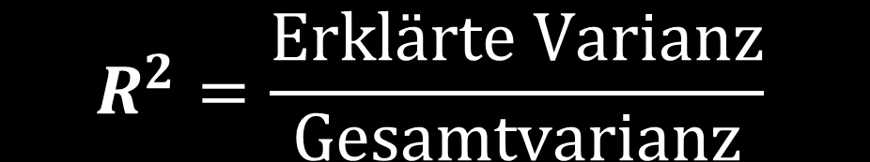
Regression Metrics
p-Value
Significance value
Probability that the corresponding value in the regression is equal to zero.
Values below 0.05 (equivalent to 5%) are usually considered significant.
(Adjusted) R²
Metric for assessing the quality of a regression
Value between 0 and 1, representing the proportion of explained variation (1 corresponds to 100%):
The adjusted R² penalizes the addition of extra variables/parameters.
$$R^{2}=\frac{Erklärte Varianz}{Gesamtvarianz}$$
DataCamp tutorial on linear regression: https://www.datacamp.com/tutorial/essentials-linear-regression-python
Notes:
Die "Strafe" für zusätzliche Variablen fällt für das adjustierte R² insbesondere bei geringem Stichprobenumfang (n) hoch aus.

Slide 21
Breakout
Split your dataset into a training set from 01.07.2013 to 31.07.2017, a validation set from 01.08.2017 to 31.07.2018, and a test set from 01.08.2018 to 31.07.2019.
Define a very simple linear model equation and conduct a linear regression using your training data.
Notes:
Mit Warengruppe als Faktor: ca. 70%
Mit Warengruppe als numerische Variable: 7% oder weniger

Slide 22
Example Prediction
# Create a new house with the following features
new_house = pd.DataFrame({
'sqft_lot15': [5000], # Square footage of lot
'condition': [3] # Overall condition of the house
})
# Use the model to predict the price of the new house
predicted_price = mod.predict(new_house)
print(f"The predicted price for the new house is: {predicted_price[0]}")

Slide 23


Slide 24


Slide 25


Slide 26
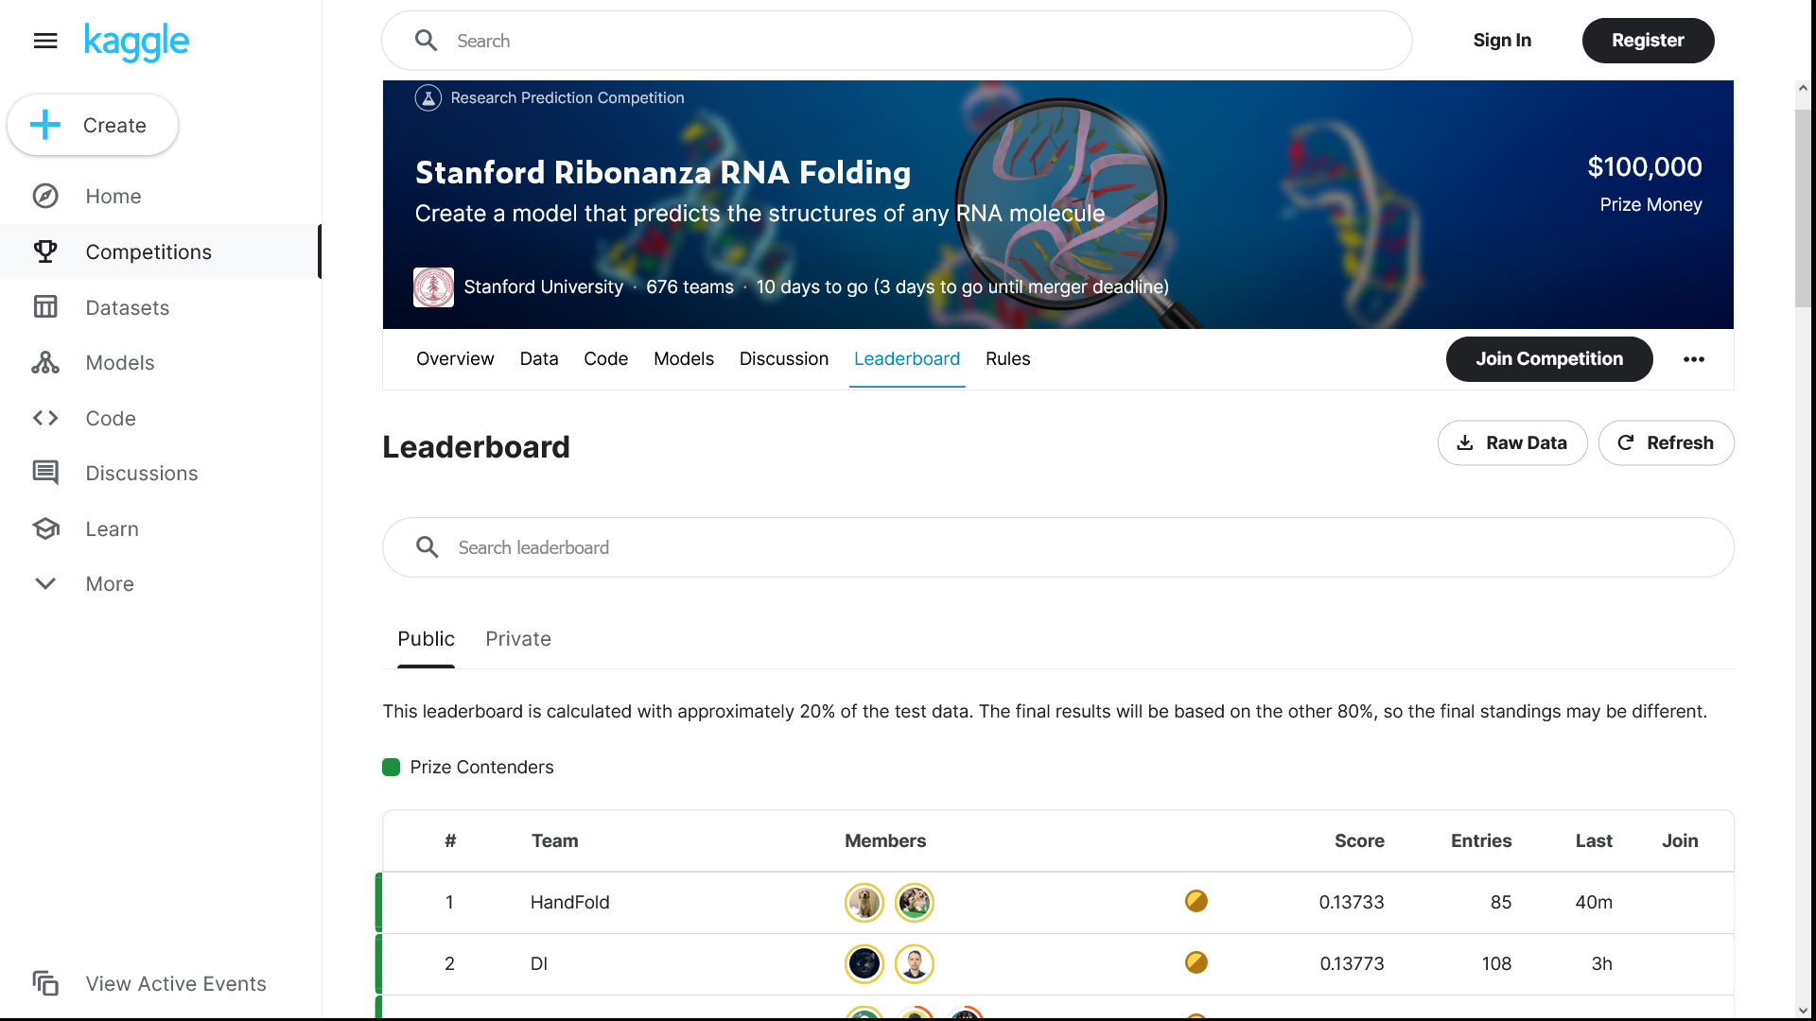

Slide 27
Breakout
Create an account on Kaggle (using the same email address you used for EduHub).
Use your simple linear model to make a prediction for the test dataset and evaluate it on Kaggle here: https://www.kaggle.com/competitions/bakery-sales-prediction-summer-2025/ (Ensure that the number of rows and the defined IDs match those in the sample_submission file!)
Notes:
Mit Warengruppe als Faktor: ca. 70%
Mit Warengruppe als numerische Variable: 7% oder weniger

Slide 28
Diskussion
Was für einen Datensatz benötige ich, um eine Vorhersage für die Umsätze der Bäckerei zu erstellen, wenn der Tag nicht im Trainingsdatensatz ist, sondern in der Zukunft liegt?

Slide 29
Baseline Model
Should be easy to implement, with a reasonable chance of delivering decent results and a very low risk of overfitting.
Should be interpretable to improve understanding of the data and enable better feature engineering.
Ameisen, E. (2018, March 6). Always start with a stupid model, no exceptions. Medium. https://blog.insightdatascience.com/always-start-with-a-stupid-model-no-exceptions-3a22314b9aaa

Slide 30
Learning resources
Watch the videos in the section „The problem of overfitting“ from Week 3 of the course Supervised Machine Learning: Regression and Classification on Coursera.
Notes:
Link zu Styleguide: https://style.tidyverse.org/index.html

Slide 31
Tasks
Split your dataset into a training set from 01.07.2013 to 31.07.2017, a validation set from 01.08.2017 to 31.07.2018, and a test set from 01.08.2018 to 31.07.2019.
Create an account on Kaggle (using the same email address you used for EduHub).
Use a simple linear model to make a prediction for the test dataset and evaluate it here on Kaggle. (Ensure that the number of rows and the defined IDs match those in the sample_submission file!)
Further enrich the dataset with additional variables that may be relevant for estimating revenue and formulate a linear model equation that maximizes the adjusted R² for your training dataset.
Document the linear regression calculations in the “Baseline Model” directory of your team repository.

Slide 32
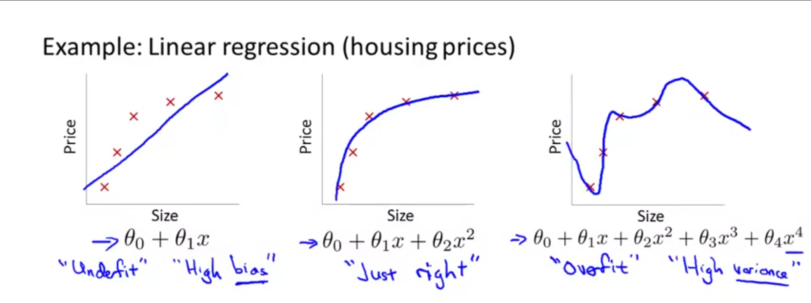
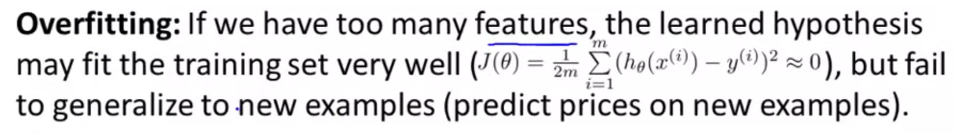
Overfitting
Computer Science Engineering. (2017). 3.4.1 The Problem of Overfitting by Andrew Ng. Abgerufen von https://www.youtube.com/watch?v=OSd30QGMl88
Notes:
Ziel ist, dass für Trainings und Testdaten die Vorhersagequalität gleich ist!

Slide 33
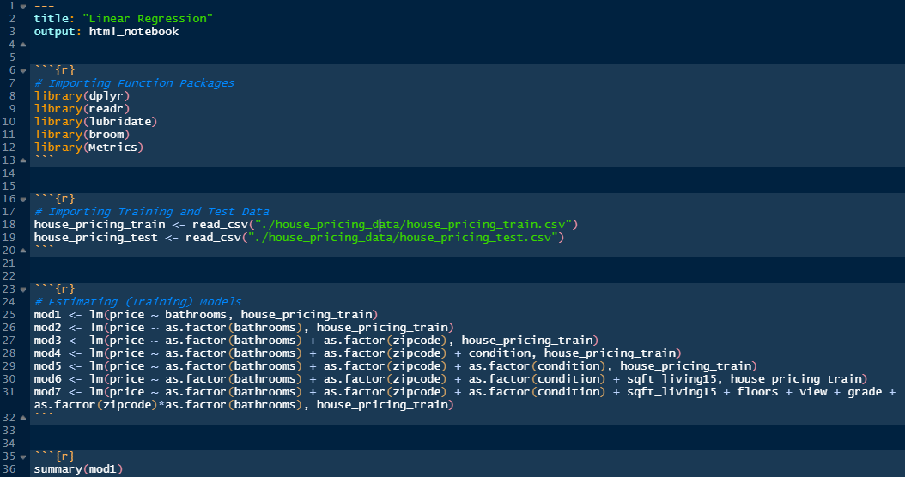
Example for overfitting

Slide 34
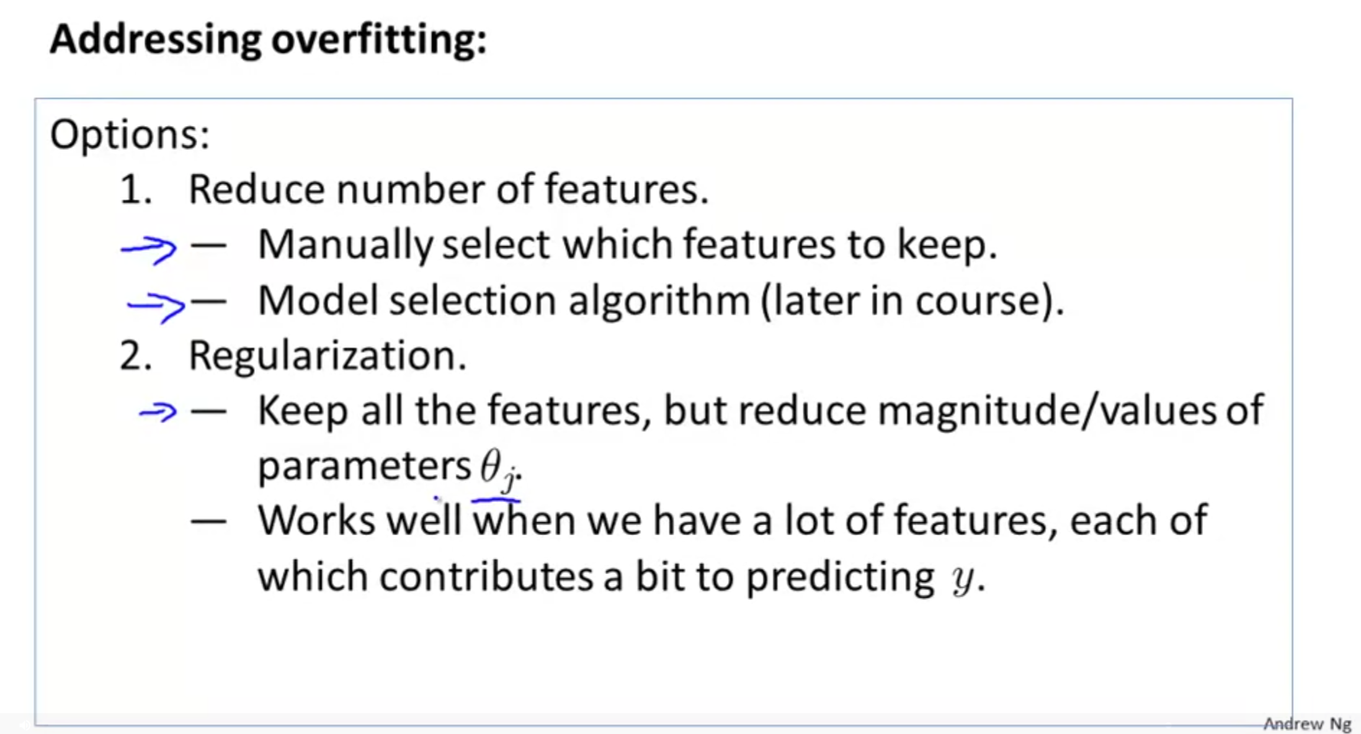
Strategien zur Vermeidung von Overfitting
Computer Science Engineering. (2017). 3.4.1 The Problem of Overfitting by Andrew Ng. Abgerufen von https://www.youtube.com/watch?v=OSd30QGMl88

Slide 35
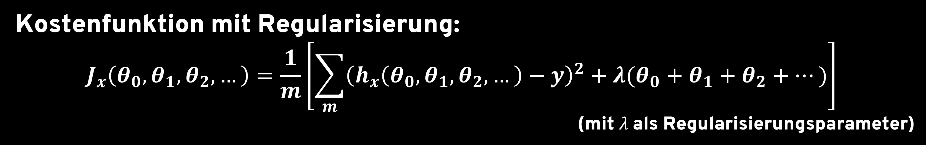
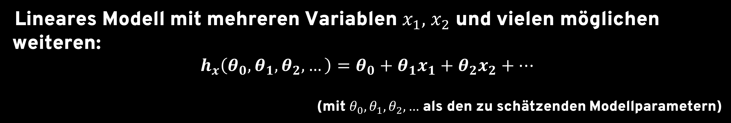
Regularisierung
„Bestrafen“ der Verwendung von Variableninformation im Rahmen der Kostenfunktion
Lineares Modell mit mehreren Variablen $x_{1},$ $x_{2}$ und vielen möglichen weiteren:
$$h_{x}\left(θ_{0},θ_{1},θ_{2},…\right)=θ_{0}+θ_{1}x_{1}+θ_{2}x_{2}+…$$
(mit $θ_{0},θ_{1},θ_{2},…$ als den zu schätzenden Modellparametern)
Kostenfunktion mit Regularisierung:
$$J_{x}\left(θ_{0},θ_{1},θ_{2},…\right)=\frac{1}{m}\left[\sum_{m}{{\left(h_{x}\left(θ_{0},θ_{1},θ_{2},…\right)−y\right)}^{2}}+λ(θ_{0}+θ_{1}+θ_{2}+…)\right]$$
(mit $λ$als Regularisierungsparameter)
Notes:
In R kann man diese Funktion mit glmnet() schätzen/optimieren. „Problem“: Eingabe muss ein Matrix ohne missings values sein.

Slide 36

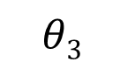
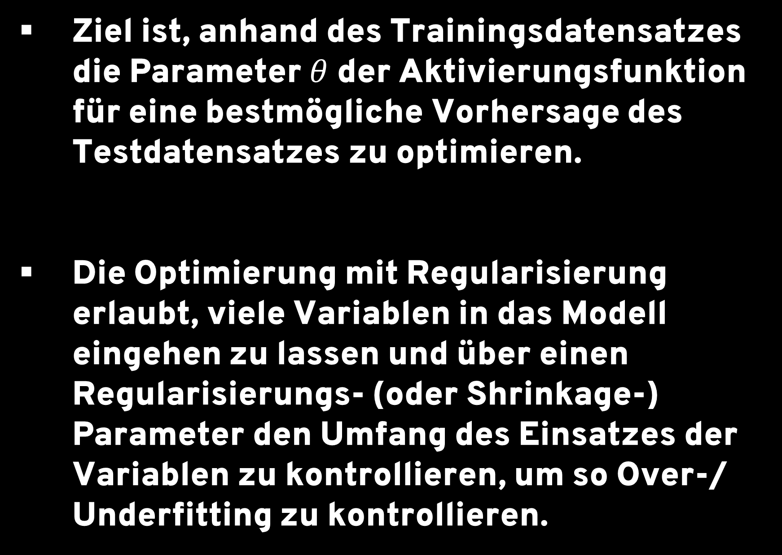
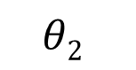
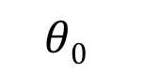
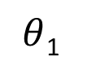
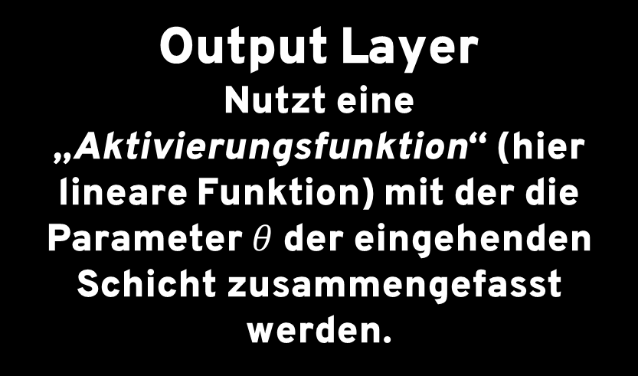
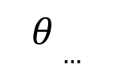
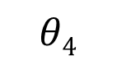
Zusammenfassung Lineare Regression
Input Layer
Elemente sind die Input-Variablen; auch genannt: Input-Features oder Input-Dimensionen.
Output Layer
Nutzt eine „Aktivierungsfunktion“ (hier lineare Funktion) mit der die Parameter $θ$der eingehenden Schicht zusammengefasst werden.
Ziel ist, anhand des Trainingsdatensatzes die Parameter $θ$ der Aktivierungsfunktion für eine bestmögliche Vorhersage des Testdatensatzes zu optimieren.
Die Optimierung mit Regularisierung erlaubt, viele Variablen in das Modell eingehen zu lassen und über einen Regularisierungs- (oder Shrinkage-) Parameter den Umfang des Einsatzes der Variablen zu kontrollieren, um so Over-/ Underfitting zu kontrollieren.
X₁
$θ$₁
X₂
$$θ0$$
$$θ2$$
X₃
$$θ3$$
Y
$$θ4$$
X₄
$$θ…$$
Achsenabschnitt / Konstante / Null-Parameter / Bias
…
Parameter / Gewichte / Faktoren
Notes:
- Aktivierungsfunktion
- Kostenfunktion
- Optimierungsfunktion (Minimierung der Kostenfunktion)
- Lernrate (Eigenschaft der Optimierungsfunktion)
- Regularisierung (Bestrafung der Verwendung von Variablen/großen Parametern)

Slide 37
Wichtige Hyperparameter
Wahl des Modells bzw. der Modellarchitektur
Art der Aktivierungsfunktionen („Vorhersagefunktionen“)
Art der Kostenfunktion
mit oder ohne Regularisierung
Höhe des Regularisierungsparameters
Art der Optimierungsfunktion (zur Minimierung der Kostenfunktion)
Höhe der Lernrate
Je nach Modellarchitektur zahlreiche weitere…

Slide 38
Eigenschaften des linearen Modells
Die Funktion lm() liefert optimierte Parameter für das lineare Modell ohne Regularisierung (Angabe eines Lernparameters ist hier nicht nötig)
→ Für einfache Modelle ist es einfach optimierte Parameter zu erhalten.
Einfacher zu schätzende Modelle haben stärkere Annahmen über den Zusammenhang der Variablen (hier linearer Zusammenhang)
→ Die optimale Kodierung/Kategorisierung der Variablen entsprechend der Annahmen ist umso wichtiger.

Slide 39
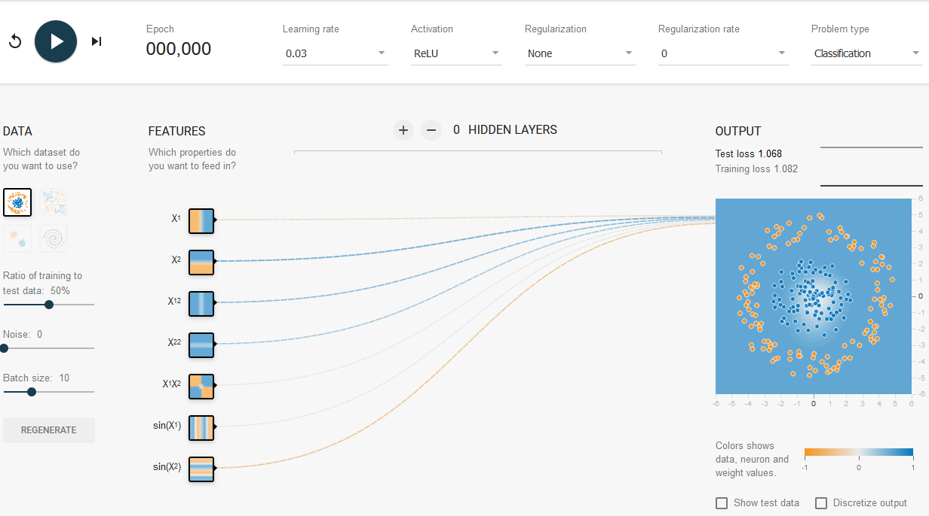

Slide 40
Breakout
Ruft folgendes Tool auf: https://playground.tensorflow.org/
Definiert eine lineare Regression (keine Hidden Layer)
Welche der 4 Datensätze könnt Ihr mit der linearen Regression erfolgreich vorhersagen?
Inwieweit könnt Ihr die Ergebnisse hinsichtlich der verwendeten Features (Variablen) interpretieren?
Definiert zwei Hidden Layer und probiert die Anzahlen der Neuronen so zu ändern, dass Ihr den spiralförmigen Datensatz vorhersagen könnt.
Welche Verteilungen könnt Ihr erfolgreich vorhersagen?
Inwieweit könnt Ihr die Ergebnisse hinsichtlich der verwendeten Feature interpretieren?
Notes:
Zu 2) Relu mit 4 und 3 Konten kommt in der Regel zu den besten Ergebnissen (bei Nutzung aller Variablen und 50% Trainingsdaten) → verschiedene Läufe probieren
→ Test Loss und Training Loss vergleichen
Alternative: Trainingsdatenanteil erhöhen und Knotenanzahl erhöhen (z.B. 5 im ersten Layer)

